Slide 1
МБДОУ «Детский сад № 1 п. Верховье»
Проект по художественно – эстетическому развитию для детей младшего дошкольного возраста: «В гости к Ёлочке»
Подготовила воспитатель: Внукова Марина Анатольевна

Slide 2
Продолжительность проекта: краткосрочный (1 месяц). Тип проекта: творческий. Участники проекта: дети, родители, воспитатели младшей группы «Солнечные зайчики». Сроки реализации проекта: декабрь. Образовательные области: «Познавательное развитие», «Социально-коммуникативное развитие», «Художественно-эстетическое развитие»

Slide 3
Актуальность: Я рисую – руки в краске, это мелочь для меня, Я рисую яркой краской, посмотрите на меня.. Изобразительная деятельность приносит много радости маленькому человеку, потребность в рисовании заложена на генетическом уровне: копируя окружающий мир, они изучают его. Испытав интерес к творчеству, они сами находят нужные способы. Но далеко не у всех это получается, тем более что многие дети только начинают овладевать художественной деятельностью. Дети любят узнавать новое, с удовольствием учатся. Именно обучаясь, получая знания, навыки ребенок чувствует себя уверенно. Изобразительное творчество расковывает ребенка, позволяет почувствовать их характер, настроение. Незаметно для себя дети учатся наблюдать, думать, фантазировать. Дети ощущают незабываемые, положительные эмоции, а по эмоциям можно судить о настроении ребёнка, о том, что его радует, что его огорчает. Младший возраст - период, когда становление всех органов и систем организма идёт очень быстрыми темпами. Поэтому очень важно своевременно заложить основы полноценного развития

Slide 4
Проблема: У детей младшего дошкольного возраста еще не сформированы графические навыки и умения, что мешает им выражать в рисунках задуманное, поэтому рисунки детей часто получаются неузнаваемыми, далёкими от реальности. И, вследствие этого, у многих детей исчезает желание рисовать.

Slide 5
Цель проекта: формирование и развитие художественно-творческих способностей детей группы младшего дошкольного возраста.

Slide 6
Задачи проекта: образовательные: создать условия для самостоятельного освоения детьми способов и приёмов изображения знакомых предметов на основе доступных средств художественно-образной выразительности (цвет, пятно, линия, форма, ритм, динамика); развивающие: побуждать детей самостоятельно выбирать способы изображения образов, закреплять знание основных цветов; ориентироваться в понятиях: форма, цвет, величина, количество; применять знания в конкретных творческих ситуациях; развивать мелкую моторику, а как следствие – речь; воспитательные: воспитывать эмоциональную отзывчивость, интерес к сотворчеству с воспитателем и другими детьми, стимулировать совместное детско-родительское творчество.

Slide 7
Предполагаемый результат: - формирование у детей младшего дошкольного возраста знаний об изобразительных материалах и способах рисования; - овладение простейшими техническими приемами работы с карандашом, кистью, гуашью, красками, использовании салфеток; - ориентирование в понятиях: форма, цвет, величина, количество; умение применять знания в конкретных творческих ситуациях; - развитие и закрепление знаний детей о зимних явлениях природы, новогоднем празднике; - развитие мелкой моторики, а, как следствие, и речи; - повышение профессионального уровня и педагогической компетентности педагогов ДОУ по формированию художественно – творческих способностей детей младшего дошкольного возраста; - активное участие родителей в совместных творческих проектах.

Slide 8
Основные этапы проекта: 1. Подготовительный: - подбор и изучение методической литературы, интернет - ресурсов по данной теме; - разработка содержания проекта; - планирование предстоящей деятельности, - подбор наглядно - демонстрационного материала. 2. Основной (практический): - Обеспечение условий для реализации проекта: - разработка игр-занятий для воспитанников; - совершенствование и расширение уголка «Художественное творчество»; - просвещение родителей по вопросам использования различных техник рисования; - разработка и накопление методических материалов, рекомендаций. 3. Заключительный (аналитический): - оформление выставок рисунков, поделок; - выявление у детей умений и навыков по использованию в работе различных материалов для художественного творчества.

Slide 9
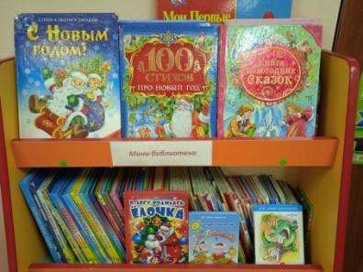
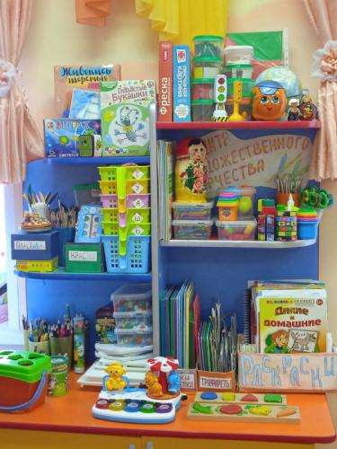
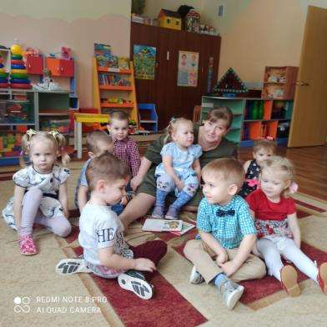
1этап. Подготовительный Чтение литературы, рассматривание картин, рисунков, экскурсии, прогулки, беседы.

Slide 10
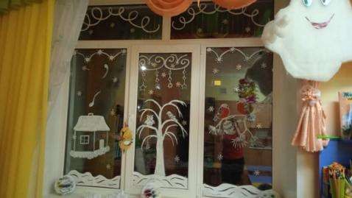
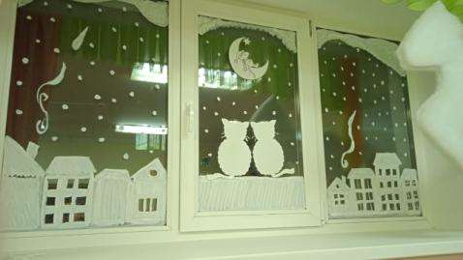
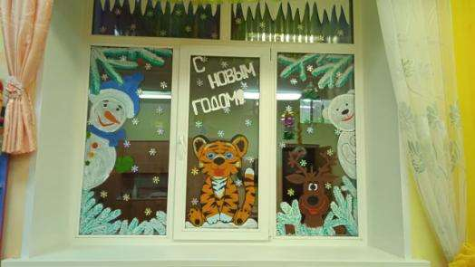
2. Основной (практический): Подготовка и украшение группы

Slide 11
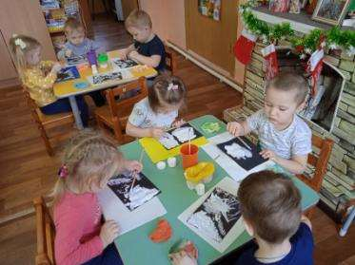
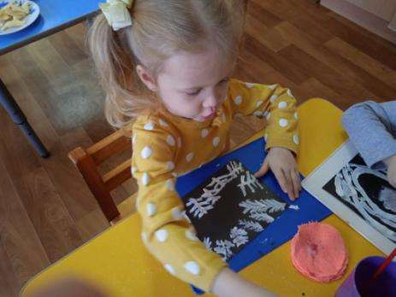
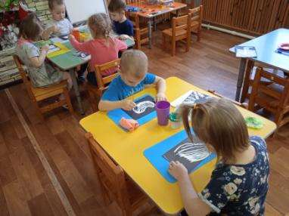
2. Основной (практический): Рисование «Морозные узоры»

Slide 12
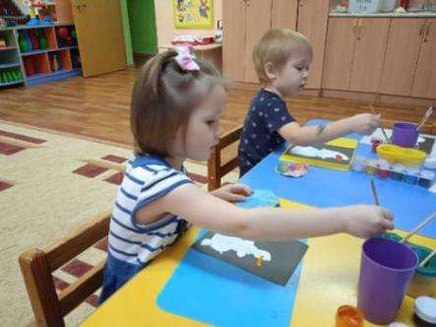
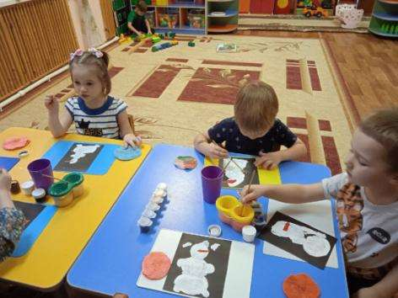
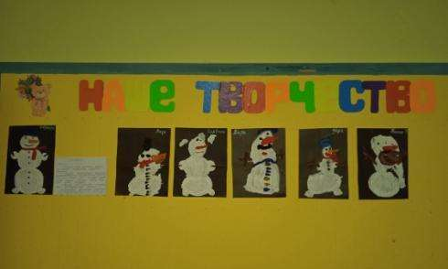
2. Основной (практический): Рисование «Снеговик»

Slide 13
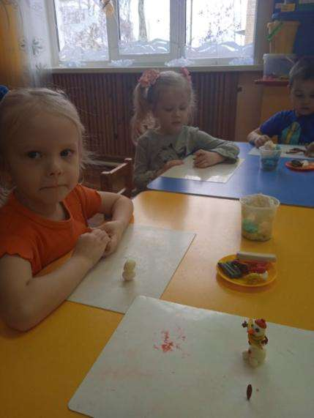
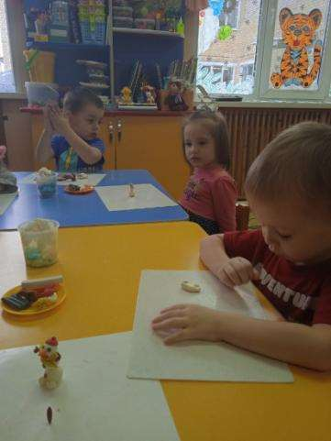
2. Основной (практический): Лепка «Снеговик»

Slide 14
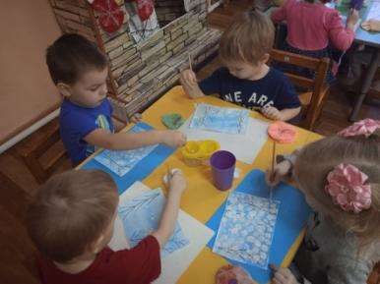
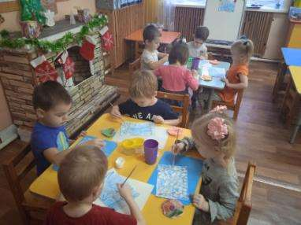
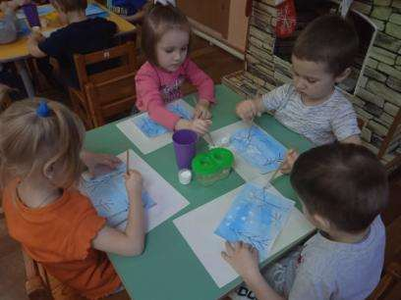
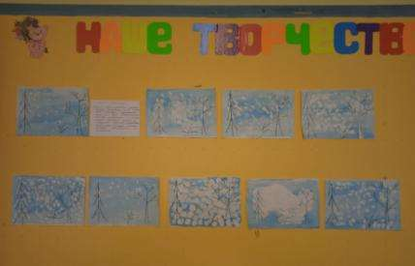
2. Основной (практический): Рисование «Снегопад»

Slide 15
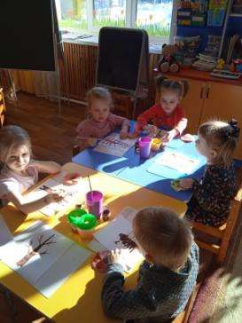
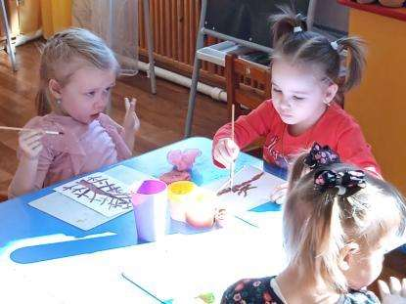
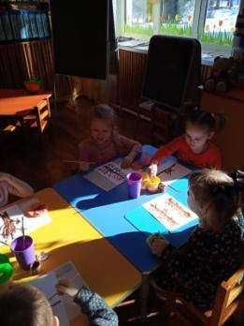
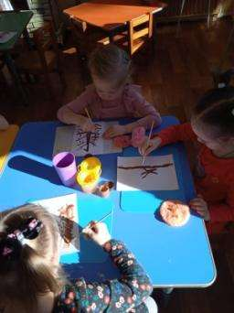
2. Основной (практический): Рисование «Деревья на нашем участке»

Slide 16
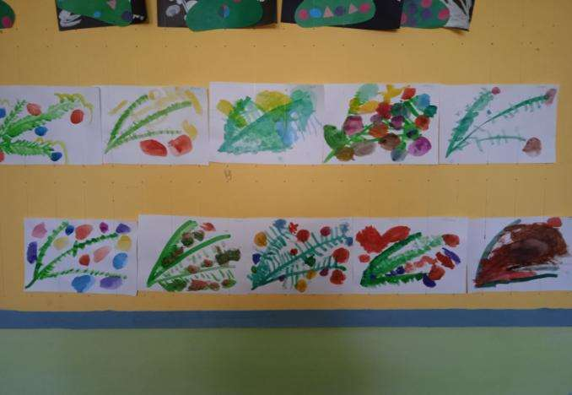
2. Основной (практический): Рисование «Ёлочка нарядная»

Slide 17
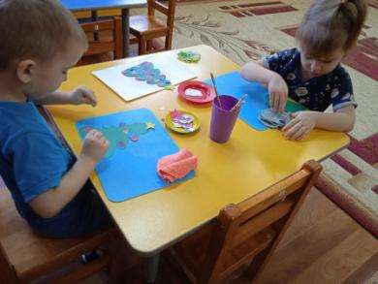
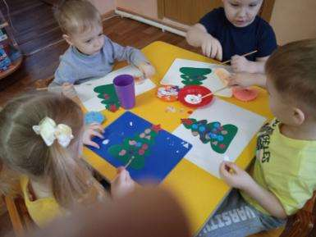
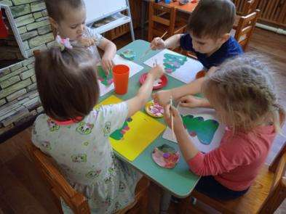
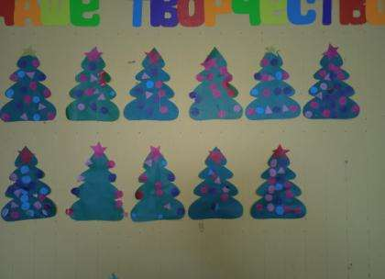
2. Основной (практический): Аппликация «Праздничная ёлочка»

Slide 18
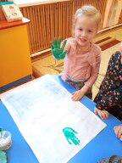
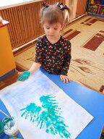
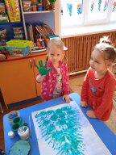
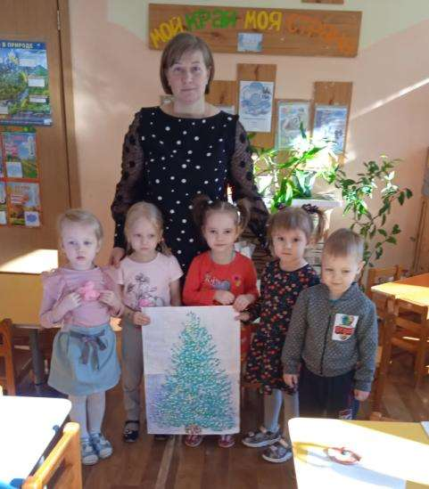
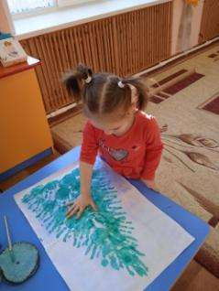
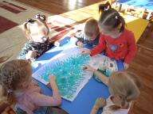
Коллективная работа: «Зимняя ёлочка»

Slide 19
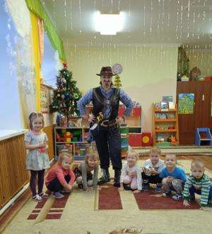
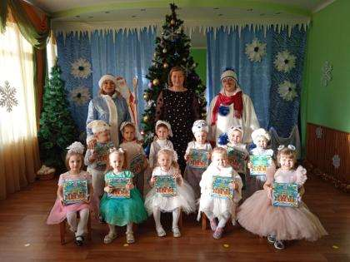
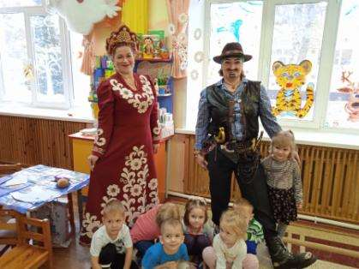
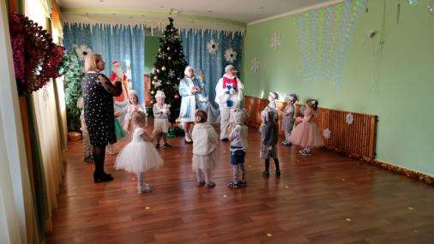
Ёлка, сказка, Новый год!

Slide 20
3. Заключительный (аналитический):
У детей сформировались знания об изобразительных материалах и способах рисования; Дети овладели простейшими техническими приемами работы с карандашом, кистью, гуашью, красками, использованием салфеток; - Ориентируются в понятиях: форма, цвет, величина, количество; умеют применять знания в конкретных творческих ситуациях; Развили и закрепили знания о зимних явлениях природы, новогоднем празднике;
У детей улучшилась мелкая моторика, активизировался словарь.
У педагогов накопился материал - активное участие родителей в совместных творческих проектах.

Slide 21
Список используемой литературы: 1. Комарова Т. С. Обучение дошкольников технике рисования. – М.: Педагогическое общество России, 2005г. 2. Комарова Т. С. Изобразительная деятельность в детском саду. Конспекты занятий (3-4 года). – М. Мозаика-Синтез, 2019. 3. Дьяченко О. М. Развитие воображения дошкольника. Методическое пособие для воспитателей и родителей. – М.; Мозаика-Синтез, 2008г. 4. Лыкова Л. А. Изобразительная деятельность в детском саду: планирование, конспекты занятий, методические рекомендации. Младшая группа. – М.: Карапуз, 2010. 5. Никитина А. В. Нетрадиционные техники рисования в детском саду. Планирование, конспекты занятий: Пособие для воспитателей и заинтересованных родителей. – СПб.; КАРО, 2008г.

Slide 22
Спасибо за внимание!

